Slide 1
POKYNY PRO STUDENTY VE CVIČENÍ Z obecné zoologie:
1. Bezpečnost práce: ve cvičení obecné zoologie hrozí nebezpečí úrazu nebo poškození zdraví při práci:
s elektrickým proudem
- s preparačními nástroji a mikroskopickými sklíčky
- s chemikáliemi (čištění preparátů)
s biologickým materiálem
2. Ochranné pomůcky: pláště dle vlastního uvážení, rukavice jsou ve cvičení k dispozici (týká se jen několika úloh).
3. Udělení zápočtu: Pro udělení zápočtu je nutné: – Účast ve cvičení – cvičení jsou povinná. V průběhu semestru není tolerována žádná absence. Na podobě protokolu při absenci je nutné se dohodnout s vyučujícím. Ve výjimečných případech déletrvajících absencí (nemoc, cesta do zahraničí apod.) je nutné se předem s vyučujícím domluvit na řešení. Náhrada st. svátku?
– Protokoly uznané vyučujícím
– Závěrečné poznávání preparátů

Slide 2
Protokoly:
Na nelinkované listy A4, v záhlaví protokolu z jednotlivých cvičení uvést jméno, skupinu (např. čt 7.00), datum a téma cvičení.
• Konečná úprava protokolů je individuální.
• Jednotlivé listy protokolu spojit sešívačkou. • Protokoly se odevzdávají v průběhu semestru, vždy následující hodinu. V případě vážných nedostatků a chyb musí student protokol přepracovat, nedostatky odstranit a opravený protokol předložit co nejdříve znovu ke kontrole.
• Obrázky: kreslit měkkou tužkou, na stránku maximálně 2 obrázky, každý obrázek musí být popsaný (perem), popis co nejvíc podrobný. U každého obrázku musí být uveden: - název preparátu - použité zvětšení - podrobný popis • KRESLÍME V HODINĚ PODLE MIKROSKOPU, NEPŘEKRESLUJEME DOMA!!!

Slide 3
Co do protokolu z tohoto cvičení?
Schéma mikroskopu (můžete nakreslit nebo vytisknout a nalepit) s popisem mechanických a optických částí, tabulka se základními pojmy (numerická apertura, rozlišovací schopnost, hloubka ostrosti, pracovní vzdálenost, zvětšení užitečné a prázdné…)
Postup přípravy histologického řezu - ne
Postup při mikroskopování - ne
Postup práce s imerzí - ano
Nákres (s popisky!) a zvětšení pozorovaného preparátu

Slide 4
HISTOLOGICKÉ METODY
• Histologie - z řečtiny: histos = tkáň, logos = nauka)
• Příprava řezů tkání z orgánů • Mikroskopie – analýza tkáně pomocí světelné a elektronové mikroskopie
• Zpracování tkání pro mikroskopii (krájení, barvení)
ZPRACOVÁNÍ TKÁNÍ PRO MIKROSKOPII I.
• ! Omezení → artefakty
• Řezy → ! 2D představa 3D struktur → série řezů (rekonstrukce)
vertikální
horizontální

Slide 5
ZPRACOVÁNÍ TKÁNÍ PRO MIKROSKOPII
SM • Fixace (chem., fyz.) • Odvodnění (ethanol) • Projasnění (xylen) • Prosycení (xylen/parafin) • Zalití (parafín) • Krájení (mikrotom) • Montování (na podlož. sklo) • Odparafinovaní • Rehydratace • Barvení • Odvodnění • Xylen • Kanadský balzám • Světelná mikroskopie
EM • Fixace (chem., fyz.) • Odvodnění (ethanol) • Projasnění (propylenoxid) • Prosycení (prop./pryskyřice) • Zalití (pryskyřice) • Krájení (ultramikrotom) • Montování (Cu síťka) • Barvení, kontastování • TEM (transmisní)
• Fixace • Odvodnění (ethanol) • Vysoušení (kritický bod) • Montování (držák) • Pokovení • SEM (skenovací)
směs vyšších nasycených alifatických uhlovodíků

Slide 6
Druhy mikroskopů (světelný, elektronový)
Elektrický induktor
Elektrický induktor – zásobárna energie

Slide 8
Stavba mikroskopu

Slide 9
• NA – charakterizuje společně s vlnovou délkou rozlišovací schopnost = RS (čím blíže k 1, tím RS větší)
• RS – vzdálenost dvou bodů, které mikroskop zobrazí jako dva samostatné body
• RS lze zvýšit
A) snížením λ – využití vlastností elektronů (elektronová mikroskopie)
B) zvyšováním n – použití imerzního oleje RS

Slide 12
Objektivy: imerzní pozorování
4x • 10x • 40x • 100x* (imerzní)
• * Imerzní tekutina se kápne (1 kapka) na krycí sklíčko preparátu a objektiv se omočí v této kapce
• v průběhu mikroskopování musí být objektiv stále spojen imerzní tekutinou s krycím sklíčkem
• po ukončení mikroskopování se musí objektiv očistit! – ether + alkohol (7:3)
• Imerzní objektivy mají na svém povrchu vyznačeny zkratky imerzních tekutin, které se smí používat.
• Imerzní tekutina se nesmí používat s objektivy, které nejsou imerzní!!!

Slide 15
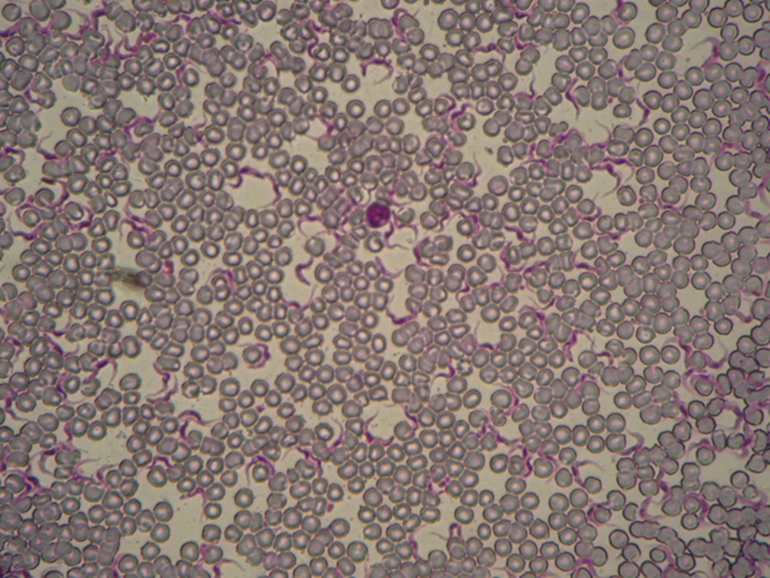
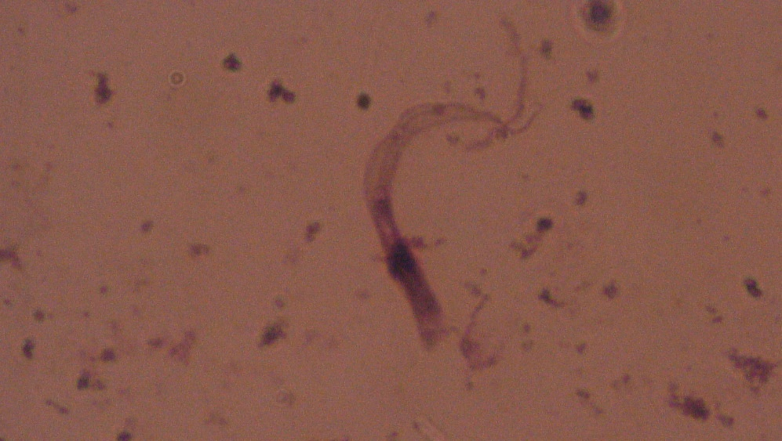
Trypanosoma spavičná
Trypanosoma (z ptačího druhu) v klíštěti
Kmen | Euglenozoa (krásnoočka)

Slide 16
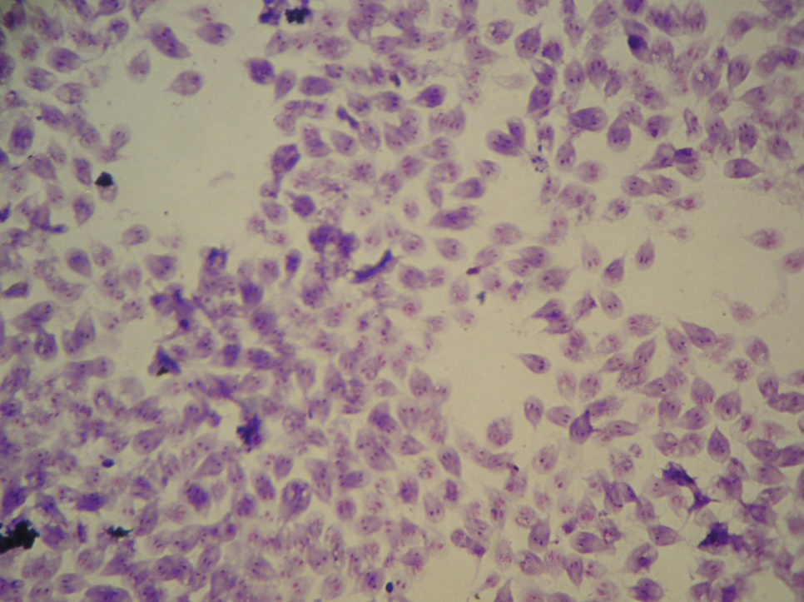
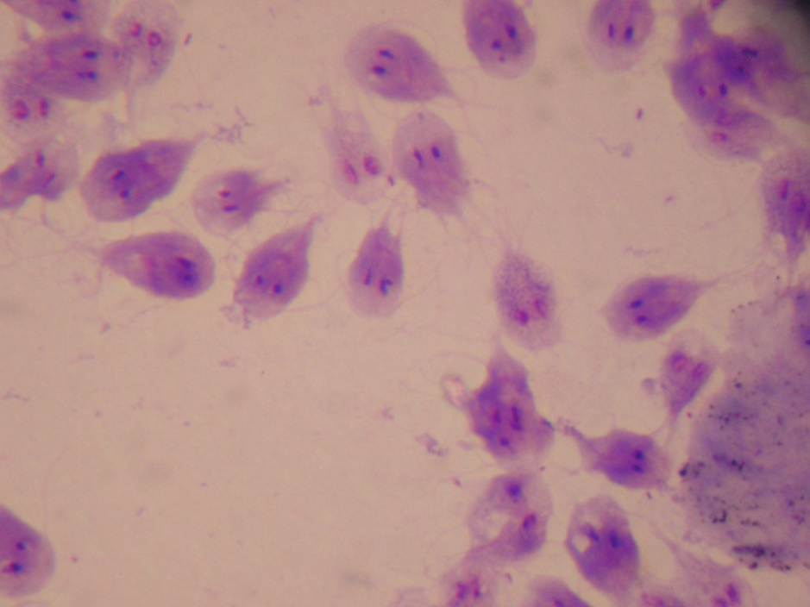
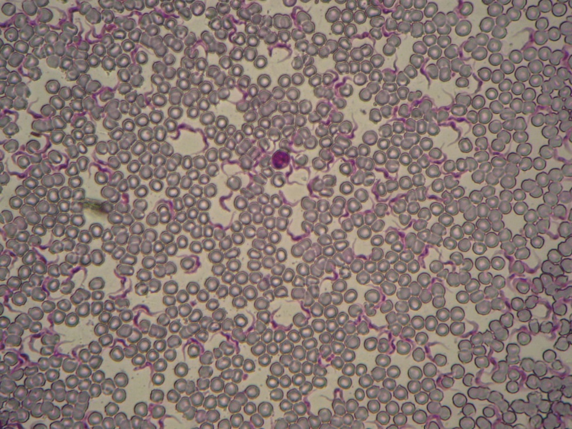
KMEN: FORNICATA
Lamblia střevni
Lamblia střevni
KMEN: EUGLENOZOA
Trypanosoma ptačí v klíštěti
Trypanosoma spavičná (gambiense)

Slide 17


Lamblia střevni

Slide 18
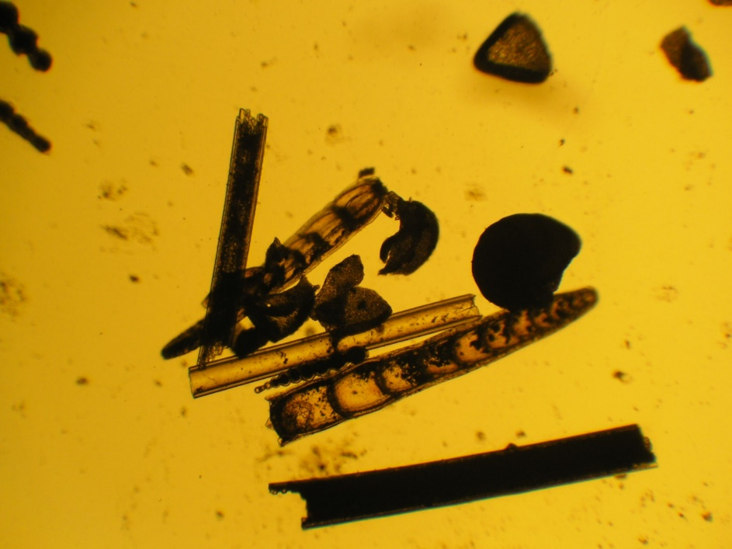
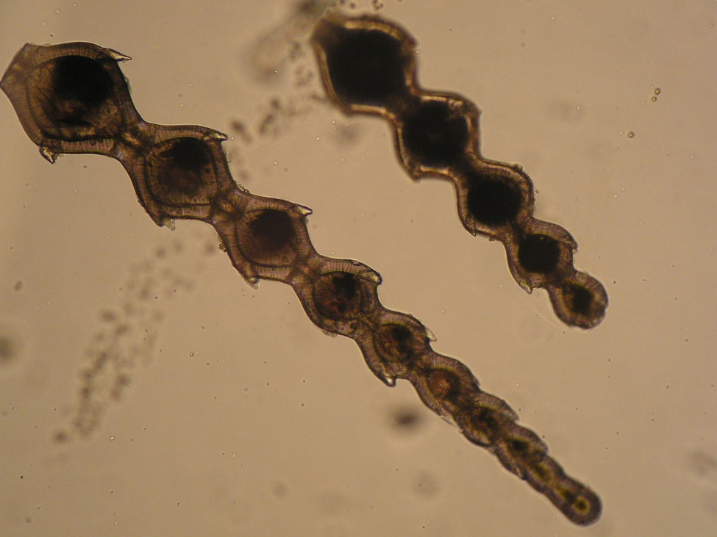
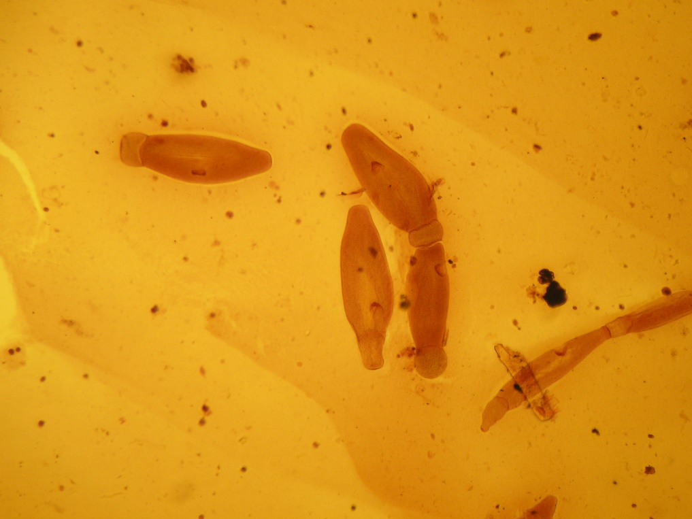
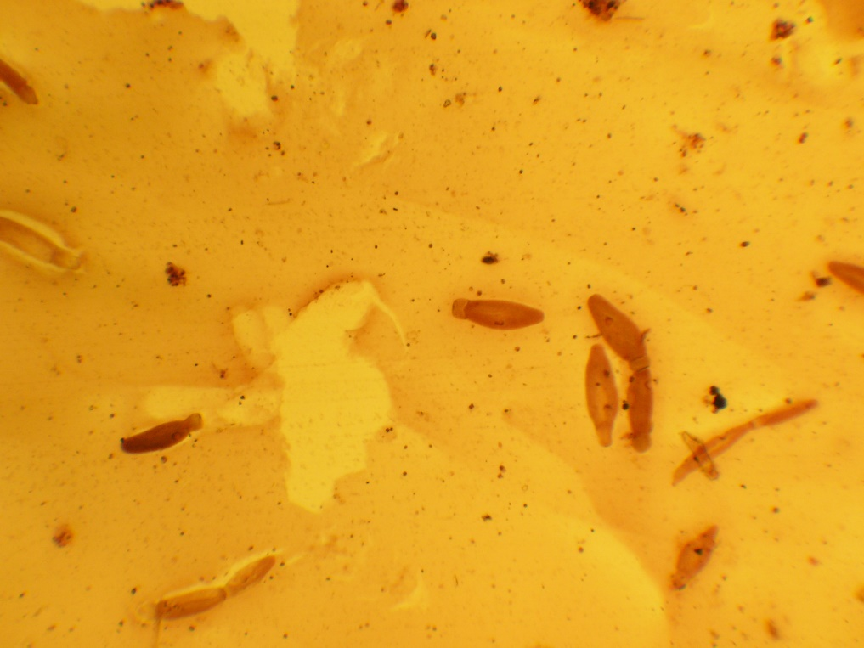
kmen: DÍRKONOŽCI
FORAMINIFERA
Mořští prvoci
Rod Dírkonožci - foraminifera
dírkonožci
kmen: MYZOZOA
Pkm: Apicomplexa
Rod Gregarina – ptř. hromadinky
hromadinky

Slide 19
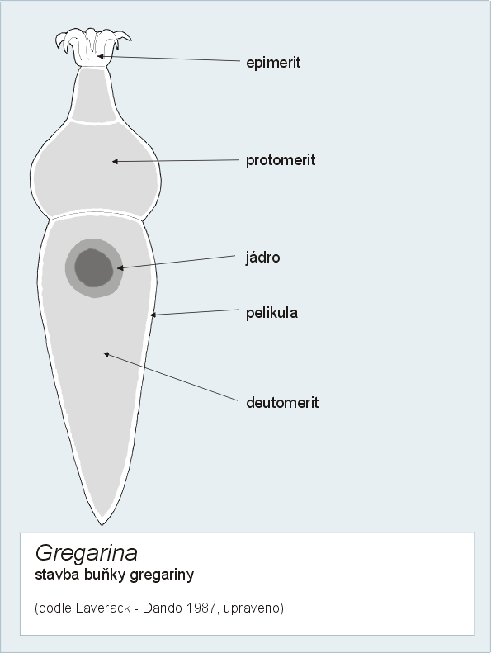
Rod Gregarina – ptř. hromadinky

Slide 20
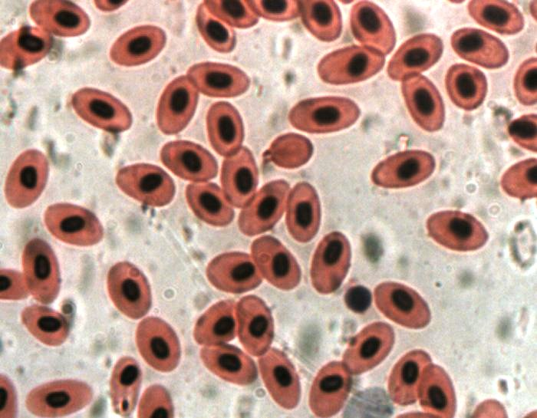
Obr. 2: Krevní roztěr ryby (zdroj: Internet)

Slide 21
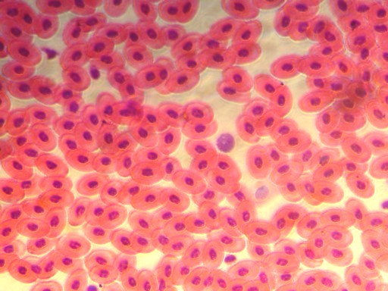
Obr. 3: Krevní roztěr žáby (zdroj: Internet)

Slide 22
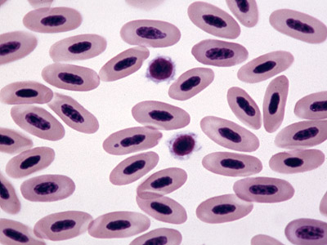
Obr. 4: Krevní roztěr ptáka (zdroj: Internet)

Slide 23
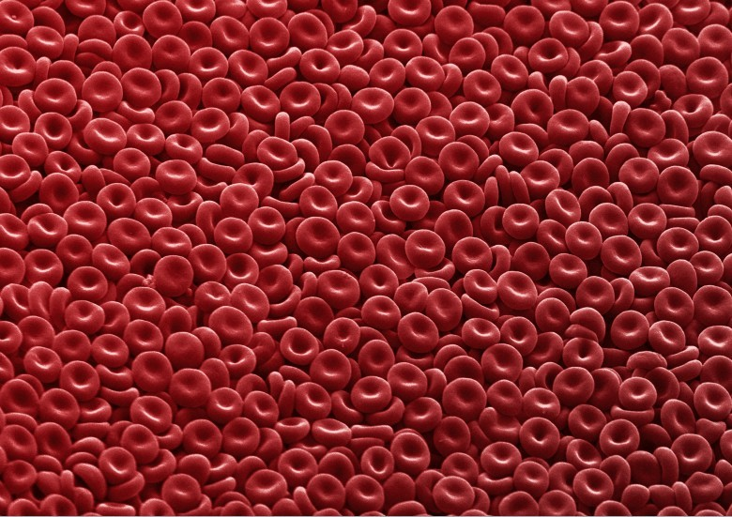
Obr. 5: Krevní roztěr savce – lidská krev (zdroj: Internet)

Slide 24
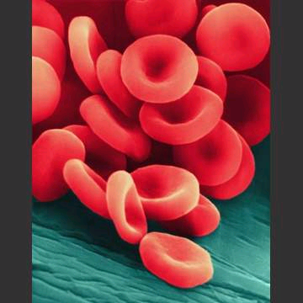

Slide 25
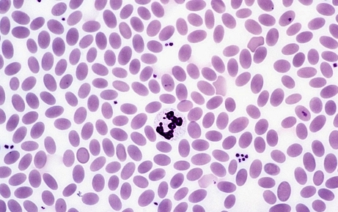
Obr. 7: Krevní roztěr velblouda (zdroj: Internet)

Slide 26
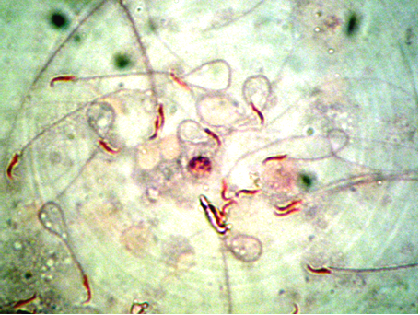
Obr. 9: Spermie (krysy) – pohyblivé buňky s tlačným bičíkem (foto: M. Nakládal)

Slide 27
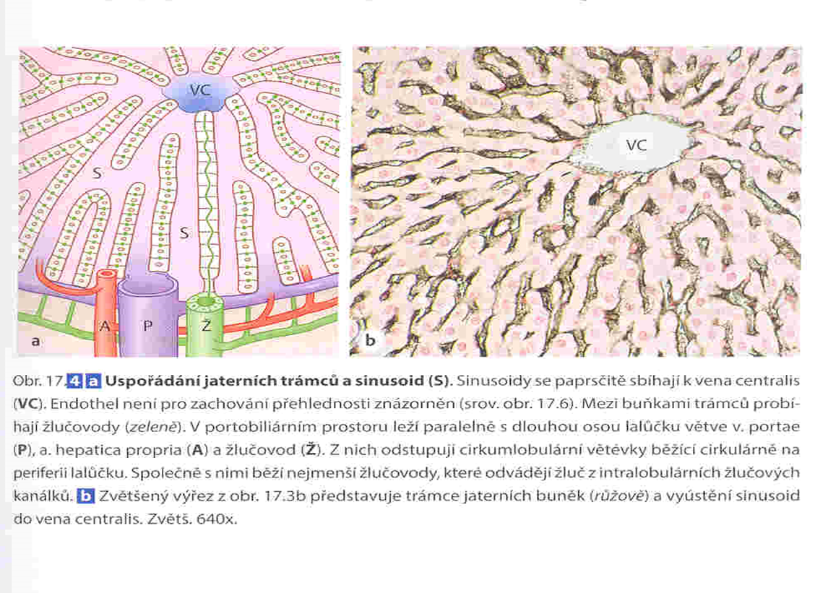
Obrázek k vysvětlení k epitelu jaterního parenchymu

Slide 28
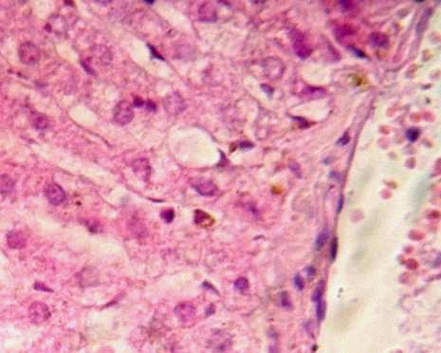
Obr. 11: Jaterní parenchym (řez játry) při velkém zvětšení – buňky tvaru mnohostěnu (hepatocyty) (zdroj: Internet)

Slide 29
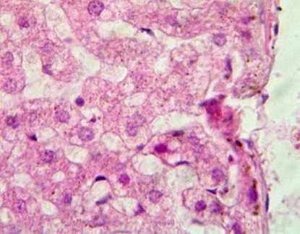
Obr. 12: Jaterní parenchym (řez játry) při velkém zvětšení – buňky tvaru mnohostěnu (hepatocyty) (zdroj: Internet)

Slide 30
